Slide 1
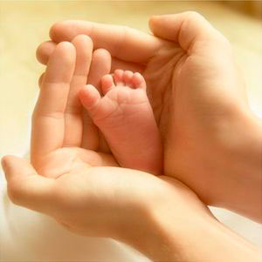
МАСТЕР-КЛАСС «Лёгкая походка. Красота. Здоровье» Профилактика плоскостопия у детей дошкольного возраста инструктор по физической культуре МБДОУ Тусида Е.В.

Slide 2
Что такое плоскостопие?
Плоскостопие – одно из самых распространенных заболеваний опорно-двигательного аппарата у детей. Это деформация стопы с уплощением ее свода (у детей обычно деформируется продольный свод, из-за чего подошва становится плоской и всей своей поверхностью касается пола).
Notes:
Порой родители не осознают серьезность этого заболевания, так как со стороны этого не заметно поначалу и, на первый взгляд, не оказывает значительного негативного влияния на ребенка. Однако это заблуждение может привести к печальным последствиям. Плоскостопие нарушает «рессорные» функции стопы, почти пропадает амортизация, и при ходьбе вся «отдача» (встряска) достается голени и тазобедренному суставу, что может привести к более «взрослым» заболеваниям ОДА и позвоночника (артрозам, сколиозам). Мы используем некоторые приемы, направленные на укрепление мышц, которые подтягивают свод стопы, улучшают ее кровоснабжение, оказывают мягкое воздействие на суставы и связочный аппарат.
Родители должны помнить, что плоскостопие - это недуг, который при отсутствии адекватной терапии приводит к серьезным осложнениям и сильной деформации костей стопы

Slide 3
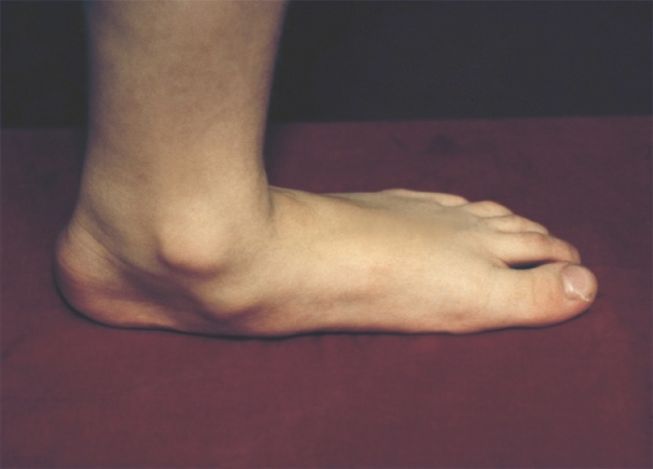
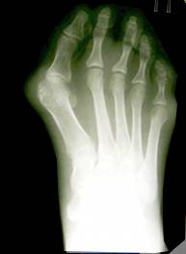
Деформация стоп бывает двух видов: поперечная и продольная.

Slide 4
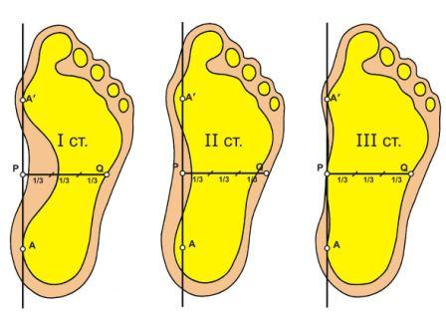
При нормальной форме стопы нога опирается на наружный продольный свод, а внутренний свод служит рессорой, обеспечивающей эластичность походки. Если мышцы, поддерживающие свод стопы, ослабевают, вся нагрузка ложится на связки, которые, растягиваясь, упрощают стопу

Slide 5
При плоскостопии нарушается опорная функция нижних конечностей, ухудшается их кровоснабжение, отчего появляются боли, а иногда и судороги в ногах. Стопа становится потливой, холодной, синюшной. Уплощение стопы влияет на положение таза и позвоночника, что ведет к нарушению осанки. Дети, страдающие плоскостопием, при ходьбе широко размахивают руками, сильно топают, подгибают ноги в коленях и тазобедренном суставе; походка их напряженная, неуклюжая.

Slide 6
Формирование детской стопы
У детей до 2-х лет наблюдается физиологическое плоскостопие, т.е. практически отсутствует свод стопы. Это абсолютно нормально, ведь у малышей костная ткань мягкая и эластичная, в ней еще мало минеральных веществ, придающих прочность, да и мышечная система до конца не развита. Когда ребенок начинает вставать на ножки и делать первые шаги (7-12 месяцев), в роли амортизатора выступает «жировая подушечка» на подошве, из-за которой детские ступни такие пухленькие.
Notes:
Приведем простой тест для проверки наличия или исключения плоскостопия: если намазать стопу ребенка краской или мазлом и сделать отпечаток на чистом листе бумаги ( бумага лежит на ровной поверхности, ребенок опирается на ногу всей массой тела), то вы получите наглядную картинку стопы со всеми изъянами. Если отпечаталась только пятка , внешний контур стопы и передняя часть с пальцами- все в порядке. А если на рисунке вся стопа или лишь средняя часть – это плоскостопие. Таким образом проводят предварительную диагностику детям школьного возраста. У малышей диагностирует этот диагноз врач – ортопед.

Slide 7
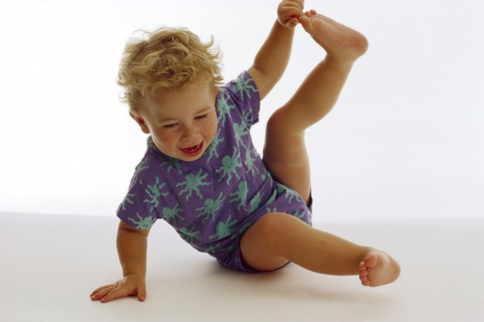
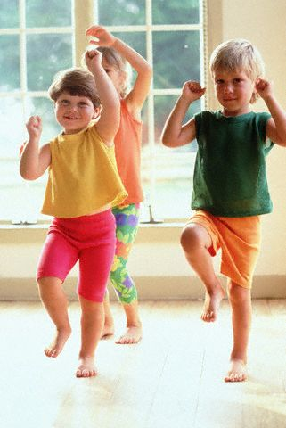
К 2-3 годам кости становятся более прочными, крепнут связки и мышцы, и стопа начинает приобретать «взрослую» форму. Ребенок теперь хорошо стоит на ногах и может совершать долгие пешие прогулки.
Процесс формирования стопы продолжается до 5-6 лет. Только после этого возраста можно с определенностью говорить о наличии или отсутствии плоскостопия у ребенка.
Notes:
Приведем простой тест для проверки наличия или исключения плоскостопия: если намазать стопу ребенка краской или мазлом и сделать отпечаток на чистом листе бумаги ( бумага лежит на ровной поверхности, ребенок опирается на ногу всей массой тела), то вы получите наглядную картинку стопы со всеми изъянами. Если отпечаталась только пятка , внешний контур стопы и передняя часть с пальцами- все в порядке. А если на рисунке вся стопа или лишь средняя часть – это плоскостопие. Таким образом проводят предварительную диагностику детям школьного возраста. У малышей диагностирует этот диагноз врач – ортопед.

Slide 8
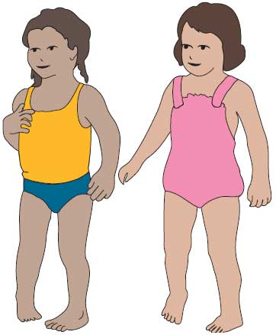
Причины плоскостопия у детей
лишний вес;
рахит;
травмы стопы;
врожденная слабость мышц и связок стопы;
паралич мышц ног.
Не правильно подобранна
обувь.

Slide 9
Признаки плоскостопия
быстрая утомляемость ног;
к вечеру возможное появление отека стоп, которого не будет утром;
ноющие боли при стоянии или ходьбе в голенях и стопах;
быстрое изнашивание внутренней стороны подошвы;
ребенок ходит с широко наставленными ногами, слегка сгибая ноги в коленях, развернув стопы;
стопа имеет неправильную форму или становится шире;
врастание ногтей пальцев ног в кожу;
искривление пальцев ног;
появление мозолей.

Slide 10
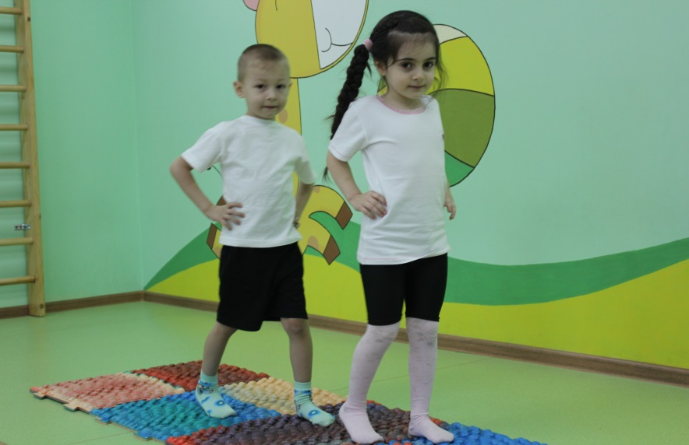
Упражнения по профилактике плоскостопия
1. Ходьба:
на месте, не отрывая носки от пола;
на носках, в приседе на носках, в полуприседе;
на пятках;
перекатом с пятки на носок;
на внешней стороне стопы;
приставным шагом по:
-обручу
-палке, веревке, канату
-ребристой дорожке
по кочкам;
по ребристой дорожке, по упаковке от яиц;
по сенсорным дорожкам (в группе);
на ходунках.
Notes:
Все упражнения и приемы , которые мы вам предлагаем и демонстрируем опробированы нами на занятия по физической культуре, на гимнастике после дневного сна в группах, на прогулке на участках в теплый период и на спортивной площадке летом и весной, когда это нам позволяет делать мягкая подошва обуви. В группах мы ходим по самодельным сенсорным дорожкам (из подручного и нетрадиционного материала), палкам, веревкам, канату. В спортивном зале спектр инвентаря можно расширить и увеличить в размерах: гимнастическая стенка, ходунки, ребристые дорожки различной длины, также идут в ход еловые шишки, яичные ячейки и бухгалтерские счеты наших бабушек.

Slide 11
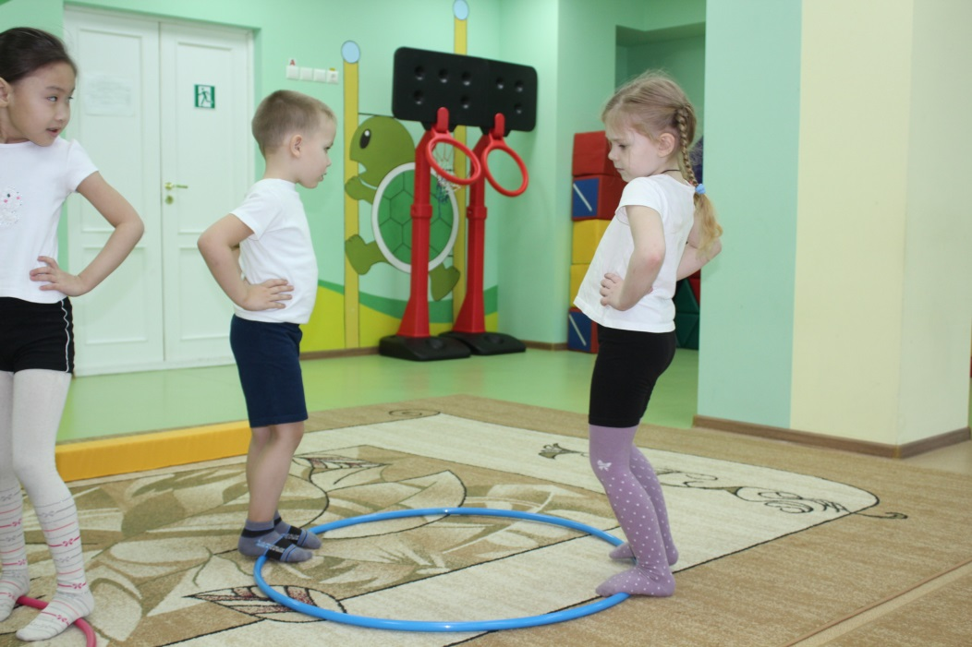
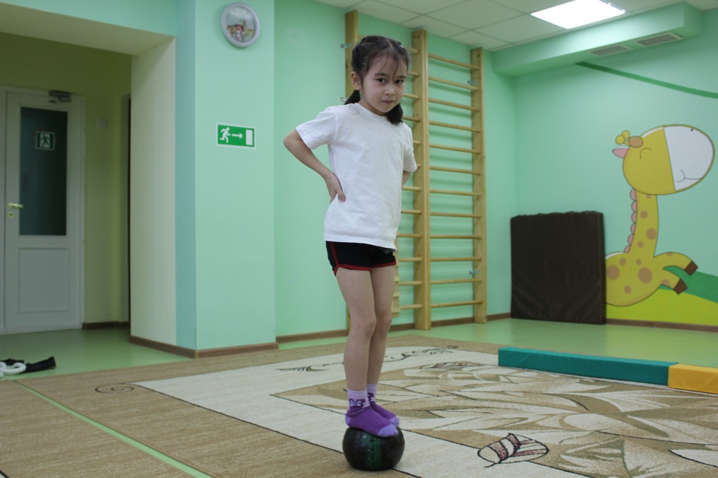
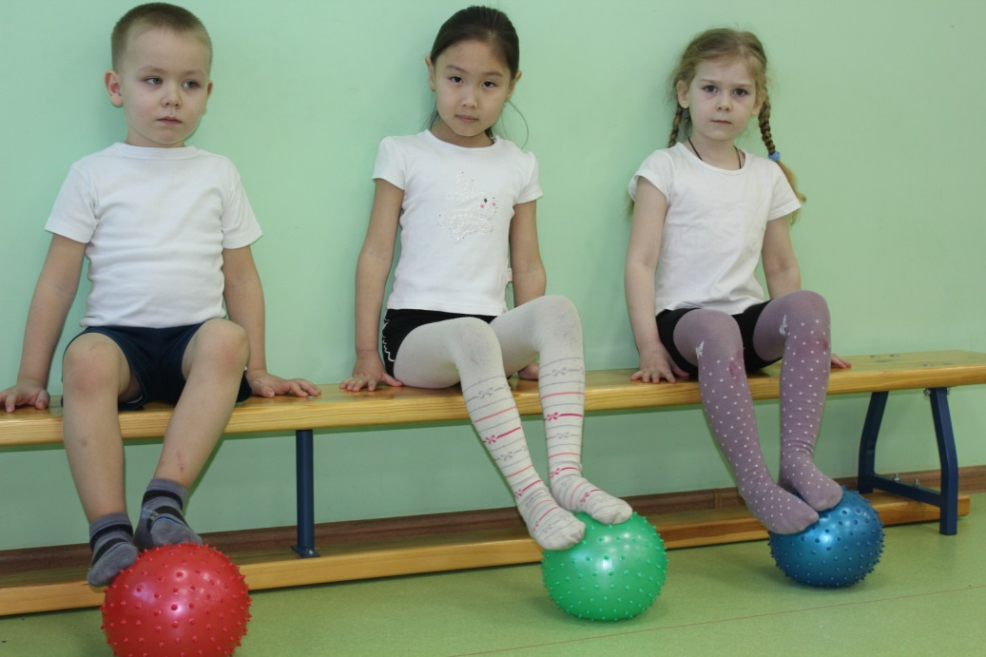

Slide 12
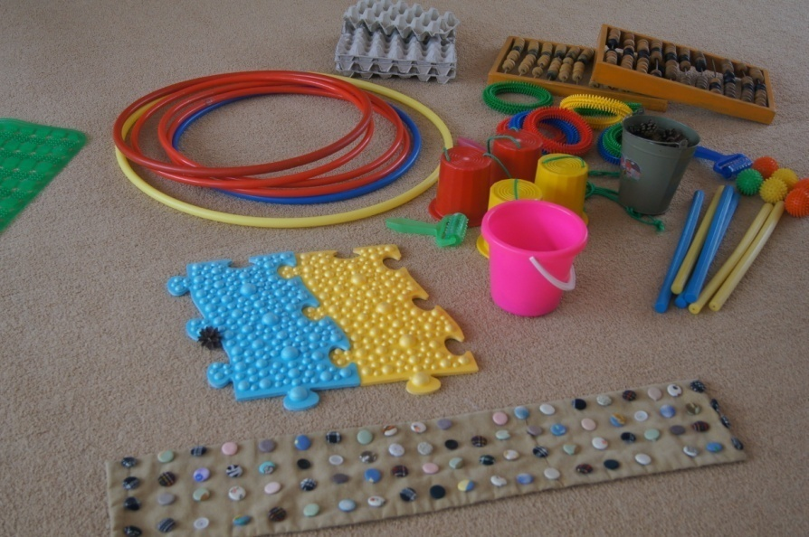
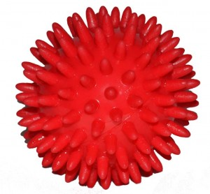
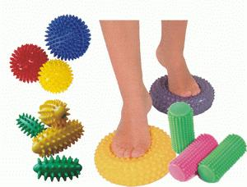
2. Прокатывание предметов ногами(подошвами):
на счетах;
игольчатых мячиков;
палочек;
мелких шариков.
3. Собирание пальцами ног:
шишек;
мелких игрушек (от Киндера).
4. Самомассаж:
ежиками;
шишками.

Slide 13
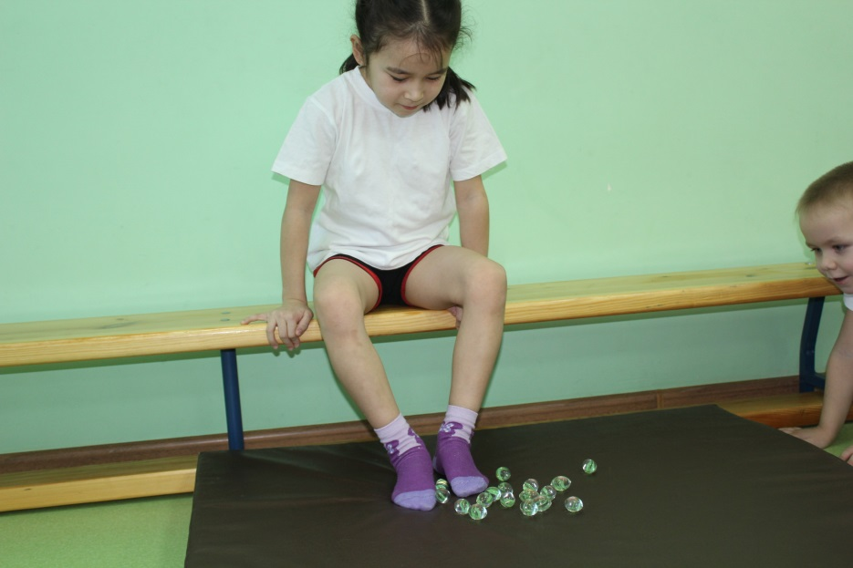
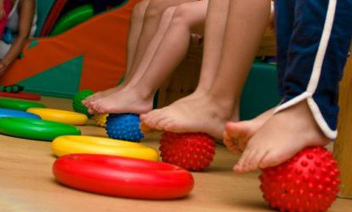
5. Лазание по гимнастической стенке.
6. Массаж.
7. «Гусеница» пальцами ног, собираем дорожки из ткани.
8. Тропа здоровья (организовывать летом).
Notes:
С огромным интересом и желанием на наши занятия откликнулись родители и мы провели с ними мастер - класс по данной теме. Что вызвало немало положительных откликов и пожеланий о продолжении работы в данном направлении – в коррекционной работе. В данное время мы накапливаем интересующий нас материал по профилактике и коррекции нарушений осанки , материал будет предложен родителям как рекомендательный

Slide 14
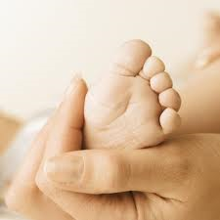
Желаем здоровья! Спасибо за внимание!
Notes:
Чтобы исключить возникновение плоскостопия, нужно придерживаться некоторых правил:1- полезная ежедневная зарядка(различные виды ходьбы, собрать мелкие предметы пальцами ног, скомкать бумагу, покатать стопами мяч, шишки), 2- спорт( НЕЛЬЗЯ БЕГ, РИТМИЧЕСКАЯ ГИМНАСТИКА), лучше всего подойдет ПЛАВАНИЕ; 3-прфилактический массаж –улучшает кровообращение, тонизирует мышцы; 4-лечебные каждодневные теплые ванны с морской солью; 5- правильная кожаная обувь( наличие задника, каблучка и супинатора обязательно).

